Slide 1
Grundschule 2028
Chancen und Wege
Machbarkeit
Bezahlbarkeit
Ein Projekt, das wir uns leisten können

Slide 2
Ist – Situation Schule - Hort
Stand der Planung - Wunschkonzert
Finanzen 2020-2024
Bedarfsentwicklung, Zukunftsfähigkeit
Ziele 2024
Neues Denken – Neue Wege
Zukunftssicheres Planen
Finanzierung

Slide 3
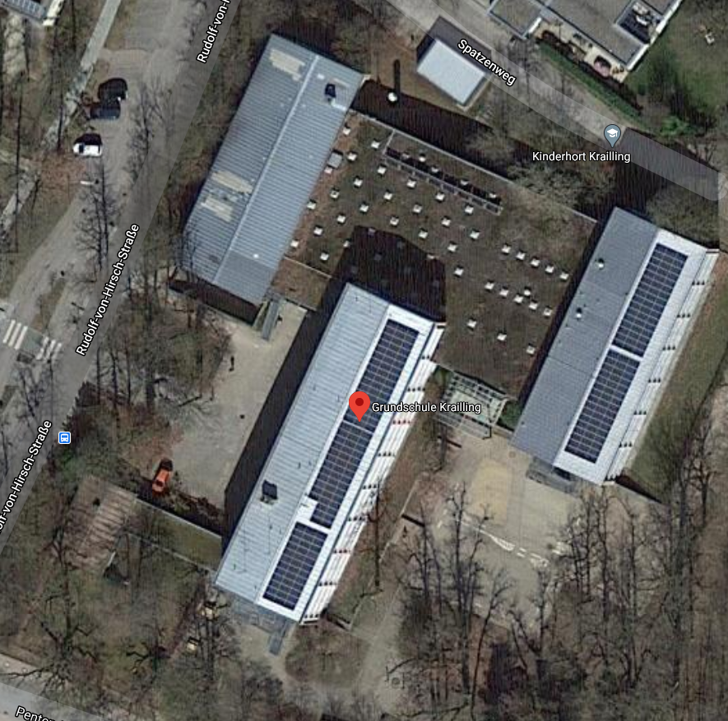
Unsere Grundschule
Ist – Situation Schule - Hort

Slide 4
Marode Turnhalle
Keine Standardabmessungen
-daher keine Fördermöglichkeiten
Hort ohne Erweiterungsmöglichkeiten
Räumlich problematische Mittagsbetreuung und Ganztagesbetreuung ab 2026
- daher keine Fördermöglichkeiten
Schule ohne Raumkonzept
Nicht förderfähige Raumgrößen
Keine zeitgemäßen Lernräume
Keine Räume für Ganztageskonzepte
Unsere Grundschule
Ist – Situation Schule - Hort

Slide 5
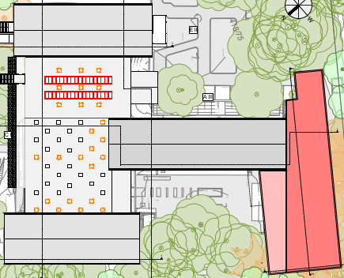
Schulsanierung im laufenden Betrieb
Schulsanierung mit Auslagerung (wohin?)
Bestehende Räume nutzen
Alte Substanz nutzen
Mit Neubau ergänzen
Neue Räume schaffen, ggf. umbauen
Turnhalle sanieren, neue Notausgänge schaffen
Hort sanieren, zukunftsfest machen
Mittagsbetreuung sicherstellen
Räume ergänzen
Musikschule unterbringen, ggf. Konzertraum
Multifunktionsraum/Bürgersaal
Energetisch nachhaltige Gebäudesanierung
Digital zukunftssicher ausstatten
Kostenschätzung € 40.000.000,00
Unsere Grundschule
Wunschkonzert

Slide 6
Kostenschätzung € 40.000.000,00
Schlussfolgerung: ?
unbezahlbar
Unsere Grundschule
Wunschkonzert

Slide 7
Grundschule 2030
Chancen und Wege
Machbarkeit
Bezahlbarkeit
Ein Projekt, das wir uns leisten können
Chancen und Wege

Slide 8
Chancen
Wege
Schule für die kommenden 50 Jahre gestalten
Zeitgemäße, zukunftsfähige und variable Raumkonzepte
Nachhaltig bauen
Krailling nachhaltig und zukunftssicher gestalten
Vorbildliche Bildung ermöglichen
Bereits die nächste Schülergeneration erreichen
Beweisen, dass Bauen auch einmal schnell gehen kann
Finanzierung klären
Standort klären
Bürgerbeteiligung mit Ratsbegehren
Beschleunigtes Planungsverfahren
Chancen und Wege

Slide 9
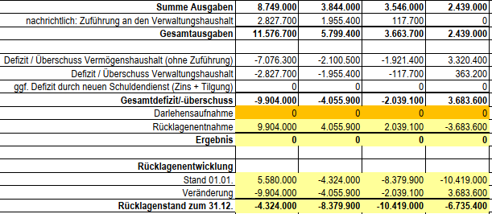
Wege
Finanzierung klären
Chancen und Wege

Slide 10
Wege
Finanzierung klären
Haushaltsposten Schulsanierung € 482.000,00
Davon zu bezahlen:
weitergehende Sanierungsplanung altes Konzept
ggf. Schadenersatz Planer
Haushalt bis 2024:
Baukosten Schule: € 0,00
Kostenschätzung: € 30.000.000,00
Fehlbetrag: € 29.518.000,00
Chancen und Wege

Slide 11
Wege
Neu denken
Ohne Denkverbote
Ergebnisorientiert
Zukunftsorientiert, nicht rückwärts gewandt
Kindgerecht - Bürgernah
Zeitnah
Ökonomisch
Ökologisch
Nichts ist unmöglich, wenn man wirklich gestalten will
„Wenn der Zug auf dem falschen Gleis steht, erübrigt sich jede Diskussion über den Fahrplan.“
Norbert Blüm
Chancen und Wege

Slide 13
Wege
Finanzierung klären
Die Finanzierung einer Schulsanierung kann aufgrund der angespannten Haushaltslage heute und in den kommenden Jahren definitiv nicht gewährleistet werden.
Die aktuelle Planung von 2018 basiert auf Gewerbesteuereinnahmen 2016/2017. Dabei wurde mit einer weiteren Zunahme der zudem Zeitpunkt außergewöhnlich hohen Einnahmen kalkuliert. (GR-Beschluss 24.10.2017)
Chancen und Wege

Slide 14
Wege
Finanzierung klären
Evtl. Verkäufe von Liegenschaften reduzieren das Defizit, sind aber nicht annähernd eine Grundlage für die Finanzierung einer Schulsanierung
Daraus folgt m.E. zwingend, die aktuelle Planung endgültig ad acta zu legen.
Bertolt Brecht:
„Wer A sagt, muss nicht B sagen. Er kann auch erkennen, dass A falsch war“
Chancen und Wege

Slide 15
Wege
Finanzierung klären
Standort klären
Standortfrage
Auch hier gilt jetzt: neu denken
Warum diskutieren wir weiter über eine Schulsanierung, die wir uns nicht leisten können?
Warum diskutieren wir nicht über andere Lösungen?
Chancen und Wege

Slide 16
Wege
Finanzierung klären
Standort klären
Vielleicht nur über die Jahre Schritt
für Stück reparieren ?
Dagegen spricht:
Marode Turnhalle (keine Förderung, da keine Normmaße)
Gebäude nicht für zeitgemäße und künftige Schulkonzepte geeignet und zu unflexibel
Ständiger Baulärm im laufenden Betrieb über Jahre
Generationen von Schülern ohne moderne Schule
Unsere Verantwortung für beste Bildungsumgebung
Chancen und Wege

Slide 17
Wege
Finanzierung klären
Standort klären
Was für Alternativen gibt es dann
noch?
Alternative Neubau:
Wo gibt es eine freie Fläche ?
Was geschieht mit dem alten Schulgelände?
Standortsuche
Chancen und Wege

Slide 18
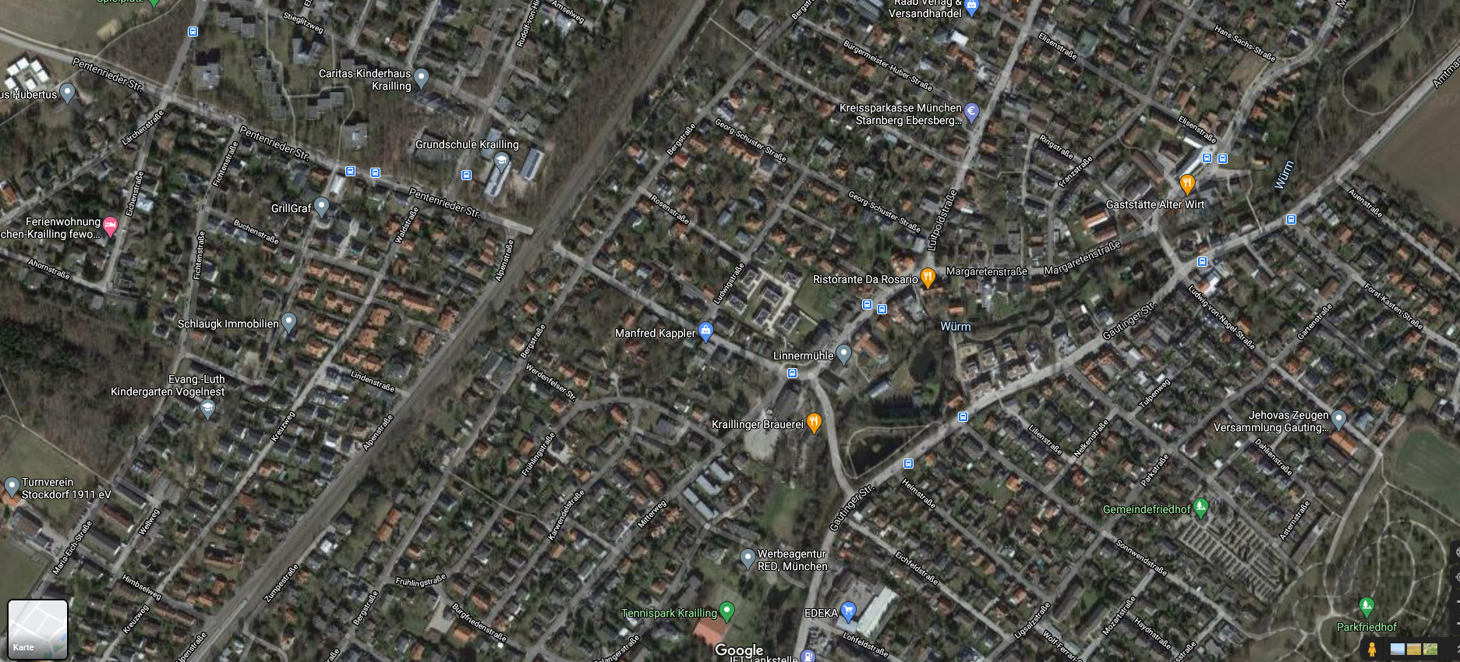
Wege
Finanzierung klären
Standort klären
Keine geeignete Fläche vorhanden
? ?
Chancen und Wege

Slide 19
Bürgerbefragung Sommer 2019
Wege
Finanzierung klären
Standort klären
Ich wünsche mir für die Ortsentwicklung in Krailling einen Campus für Kinder. Angefangen von einer Kinderkrippe, Kindergarten, Schule bis 4. Klasse und Hort, alles unter einem Dach.
Die Grundschule soll (zusammen mit Turnhalle und Hort) auf dem vorderen Teil der Sanatoriumswiese neu gebaut werden. Das alten Grundschulgelände bietet dann Raum für bezahlbaren Wohnbau. Vorteile dieser Maßnahme: - Ein Neubau der Schule ist sicher viel günstiger realisierbar als eine Sanierung der alten Schule. - Während des Neubaus kann die alte Schule weiter genutzt werden. - Der dann mögliche Wohnungsbau wäre für die Entwicklung unserer Gemeinde besonders wichtig.
Ich habe mir einen neuen Schulcampus auf der Sanatoriumswiese gewünscht und die alte Grundschule sollte bezahlbarem Wohnraum weichen.
Chancen und Wege

Slide 20
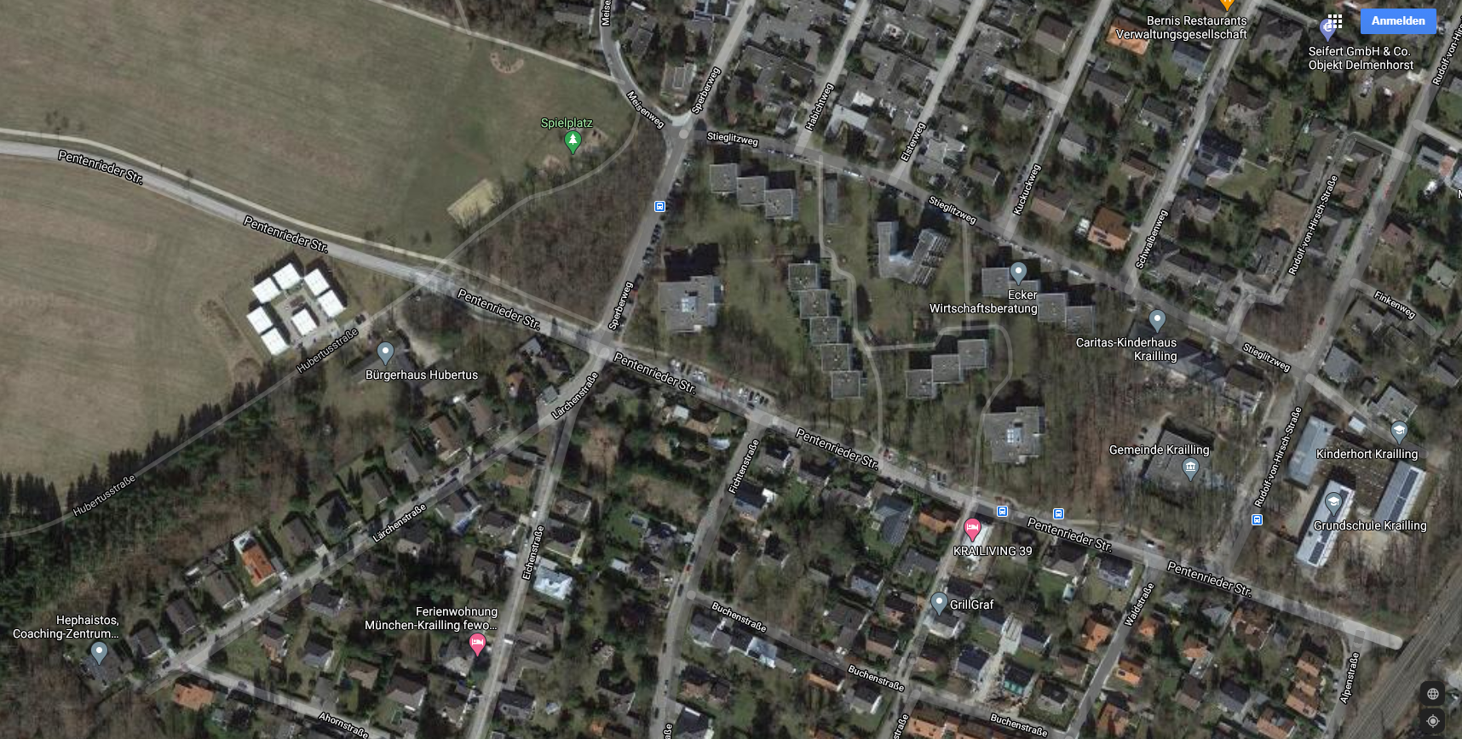
Wege
Finanzierung klären
Standort klären
Chancen und Wege

Slide 21
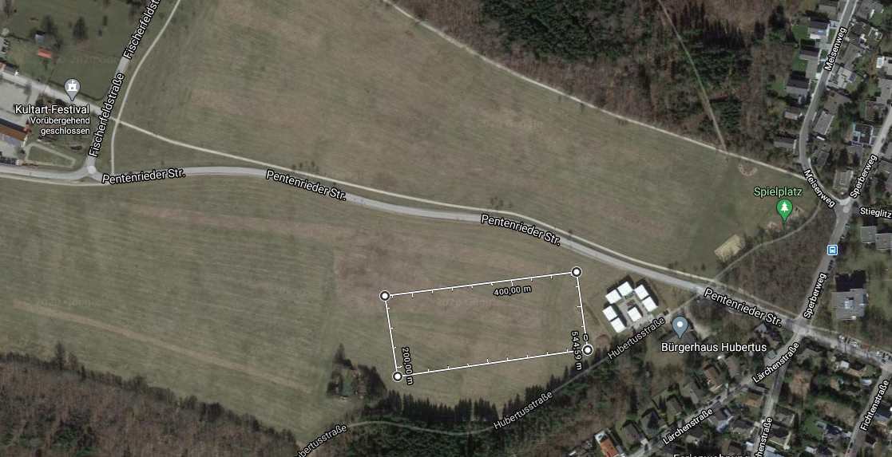
Wege
Finanzierung klären
Standort klären
Vielleicht nur über die Jahre Schritt
Chancen und Wege

Slide 22
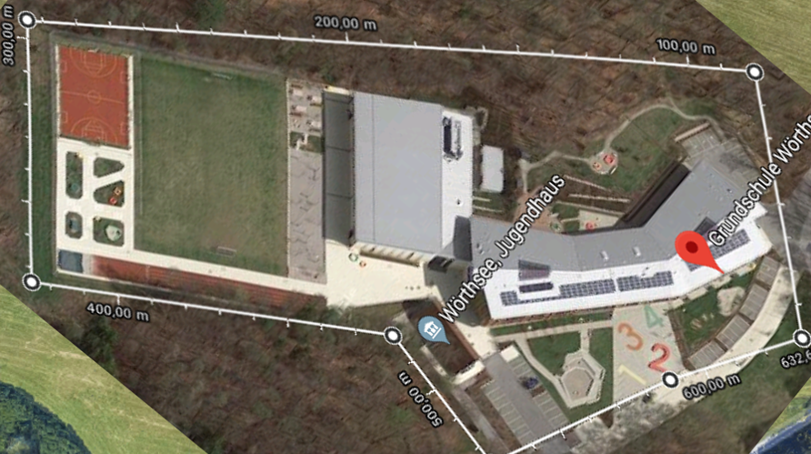
Wege
Finanzierung klären
Standort klären
Vielleicht nur über die Jahre Schritt
für Stück reparieren ?
Chancen und Wege

Slide 23
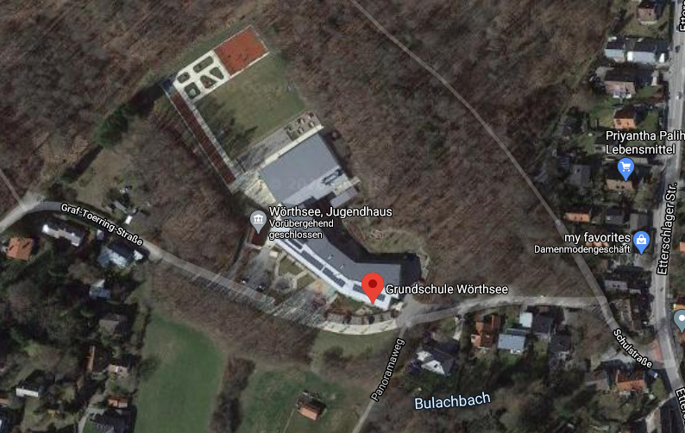
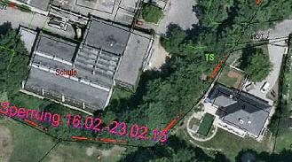
Alte Grundschule Wörthsee
Wege
Finanzierung klären
Standort klären
Machbarkeit
Machbarkeit

Slide 24
Wege
Finanzierung klären
Standort klären
Kosten Grundschule incl. Halle 1-zügig
Ca. € 15 Mio.
Chancen und Wege

Slide 25
Bebauungsplan 8000 m²
GRZ 0,4/3,5
Vertrag Anteil geförderter Wohnungsbau z.B. 30%
Reduzierter Stellplatzschlüssel
Stationäres Carsharing für die Bewohner
Verkaufspreis ca. € 19 Mio.
Unsere Grundschule
Ist – Situation Schule - Hort

Slide 26
Bebauungsplan 8000 m²
GRZ 0,4/3,5
Vertrag Anteil geförderter Wohnungsbau z.B. 30%
Reduzierter Stellplatzschlüssel
Stationäres Carsharing für die Bewohner
Verkaufspreis ca. € 19 Mio.
Unsere Grundschule
Ist – Situation Schule - Hort

Slide 27
Kontroverse Diskussionen zu erwarten !
Sanatoriumswiese ist sicher sehr umstritten
Wege
Finanzierung klären
Standort klären
Vielleicht nur über die Jahre Schritt
für Stück reparieren ?
Chancen und Wege

Slide 28
Wege
Finanzierung klären
Standort klären
Die Alternative:
Der Ringtausch
Der Ringtausch

Slide 29
1. Schritt: Rathaus
Wege
Finanzierung klären
Standort klären
Manhart-
Grundstück
Der Ringtausch

Slide 30
1. Schritt: Rathaus
Wege
Finanzierung klären
Standort klären
Manhart-
Grundstück
Der Ringtausch

Slide 31
1. Schritt: Rathaus
Wege
Finanzierung klären
Standort klären
Manhart-
Grundstück
Rathaus-
grundstück
2. Schritt: Schule
Der Ringtausch

Slide 32
Wege
Finanzierung klären
Standort klären
Rathaus-
grundstück
2. Schritt: Schule
Der Ringtausch

Slide 33
1. Schritt: Rathaus
Wege
Finanzierung klären
Standort klären
Manhart-
Grundstück
3. Schritt:
Wohnungen
Schul-
grundstück
Rathaus-
grundstück
2. Schritt: Schule
Der Ringtausch

Slide 34
Wege
Finanzierung klären
Standort klären
3. Schritt:
Wohnungen
Schul-
grundstück
Der Ringtausch

Slide 35
1. Schritt: Rathaus
Wege
Finanzierung klären
Standort klären
Kosten ca. € 6 Mio.
Manhart-
Grundstück
3. Schritt:
Wohnungen
Schul-
grundstück
Rathaus-
grundstück
Erlös: ca. €24 Mio.
Kosten ca. €17 Mio.
2. Schritt: Schule
Der Ringtausch

Slide 36
Schritt:
Rathaus
Wege
Finanzierung klären
Standort klären
Manhart-
Grundstück
3. Schritt:
Wohnungen
Schul-
grundstück
Rathaus-
grundstück
2. Schritt:
Schule
Der Ringtausch

